Slide 1
轮式移动机器人结构及控制系统设计
汇 报 人：高文轶
指导老师：路敦民

Slide 2
01
研究背景及意义
研究现状
研究内容及方法
关键性问题及创新点
研究计划及相关实验结果
02
03
04
05

Slide 3
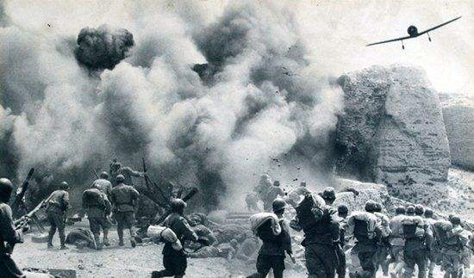
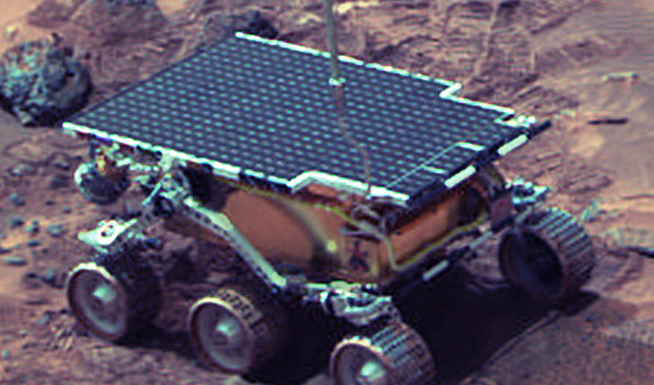
1. 研究背景及意义
移动机器人技术
多科学交叉及综合的高新技术
资源掠夺
太空/海洋
抗日战争(1931.9.18-1945.8.15)
索杰纳号 (1997.7.4美国)
Notes:
微机电系统是一个完整的机电系统，但其尺寸往往只有几个毫米。图中是一种典型的微机电系统产品，由多个平板类微小型组件装配而成。

Slide 4
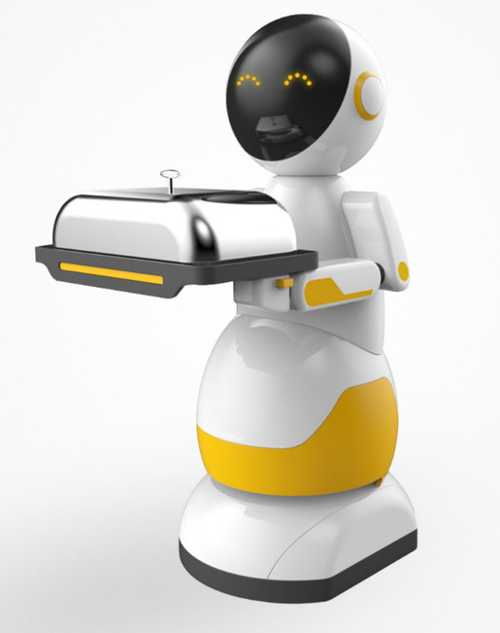
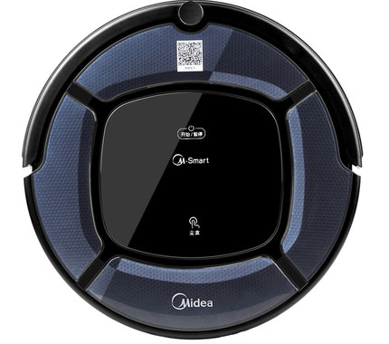
1. 研究背景及意义
服务业
公共服务
家庭服务
特种服务
运输
导航
医疗
工业运输（AGV）
视觉友好
……
教育
陪伴
护理
清洁
安保
……

Slide 5
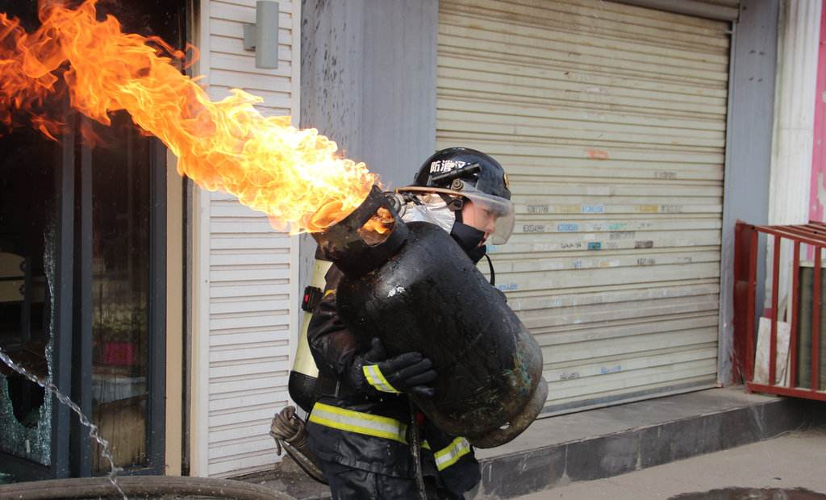
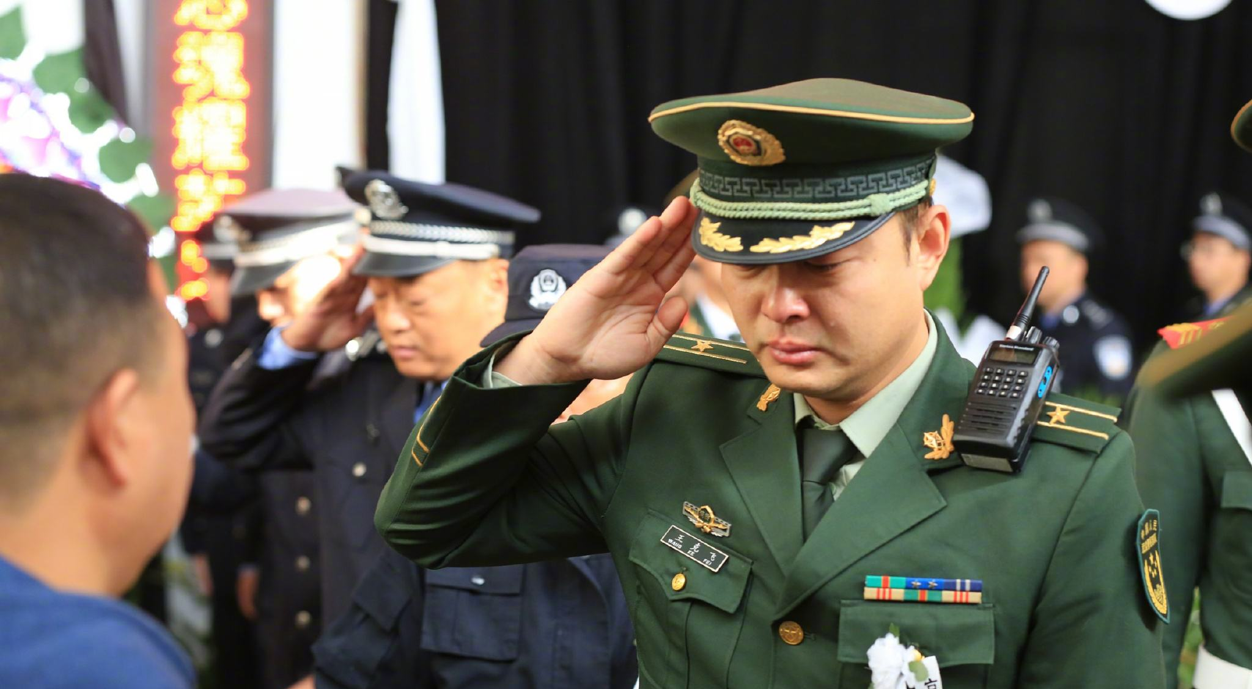
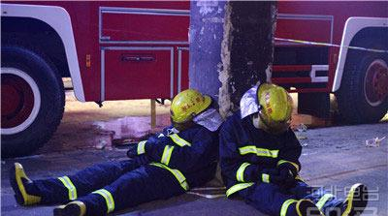
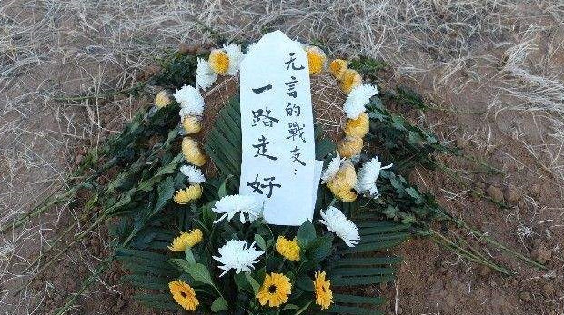
1. 研究背景及意义
Notes:
由于零件实物有一定的敏感性，零件图像均经过模糊处理
零件尺寸为毫米级，特征尺寸为微米级

Slide 6
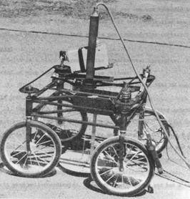
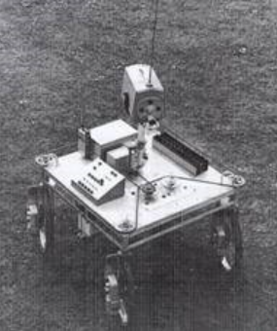
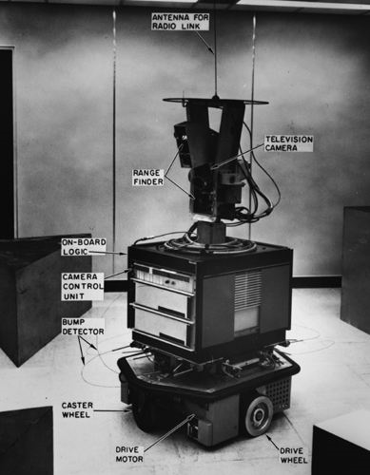
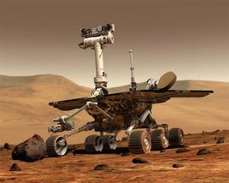
2. 研究现状
1949.龟形机器人（光传感器）
1961.StanfordResearchInstitute_Stanfordcard
1966-1972.StanfordResearchInstitute_Shakey
2004.1.美国航空航天局(NASA).”勇气”号,”机遇”号.
Notes:
主要装配对象为平板类微小型引信安保机构

Slide 7
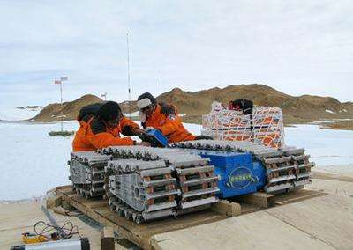
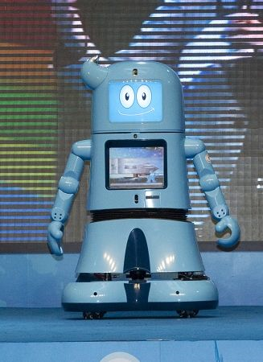
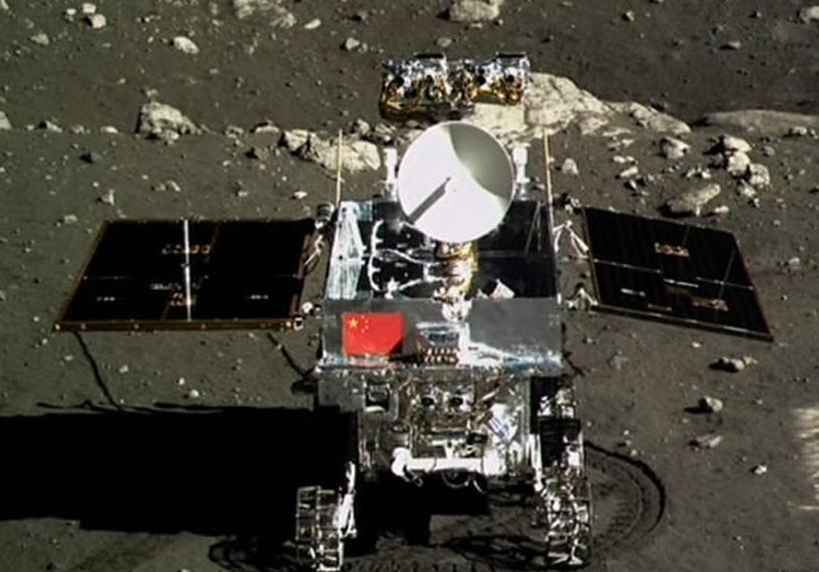
2. 研究现状
2007-11-27.中国极地研究中心/中国科学院沈阳自动化研究所等.冰雪面移动机器人
2010.浙江大学/中控科技集团.海宝机器人
2012.7.中国.“蛟龙”号.7062米.（非轮式）
2013.12.中国.“玉兔号”月球车
Notes:
主要装配对象为平板类微小型引信安保机构

Slide 8
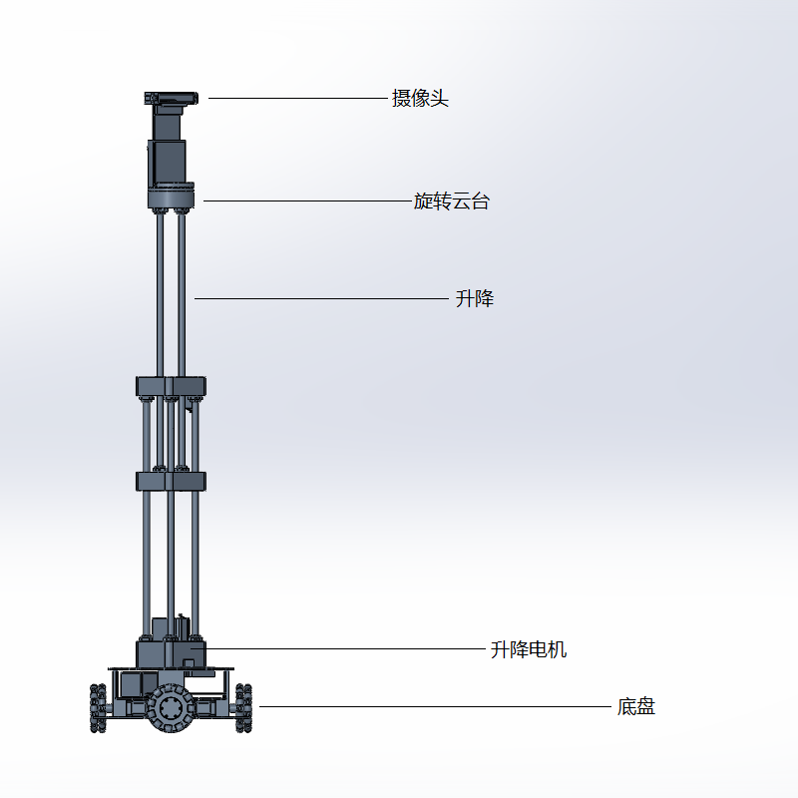
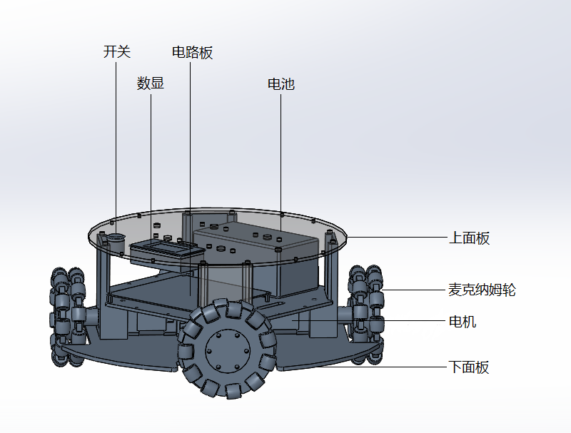
2. 研究现状
Notes:
主要装配对象为平板类微小型引信安保机构

Slide 9
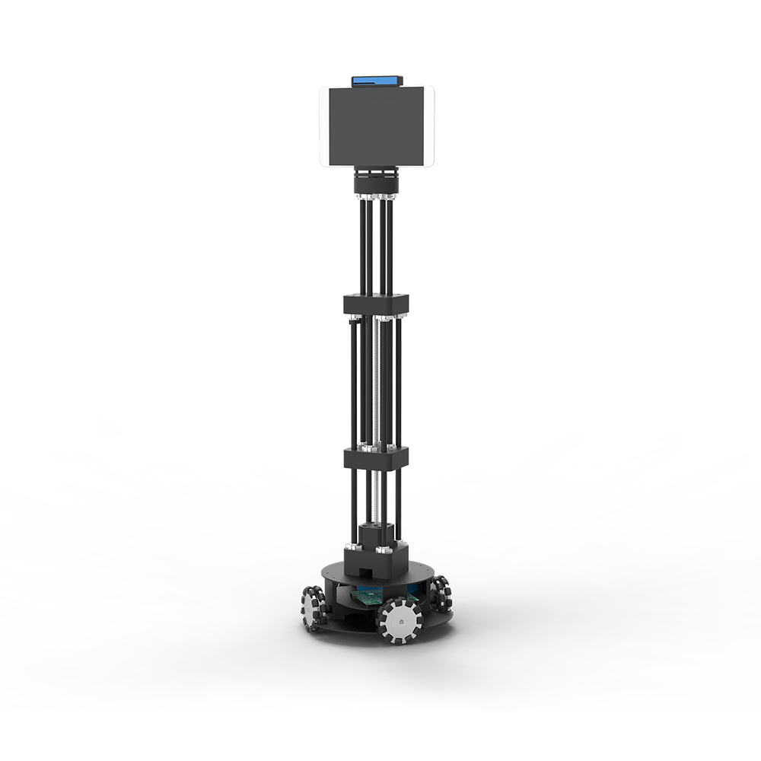
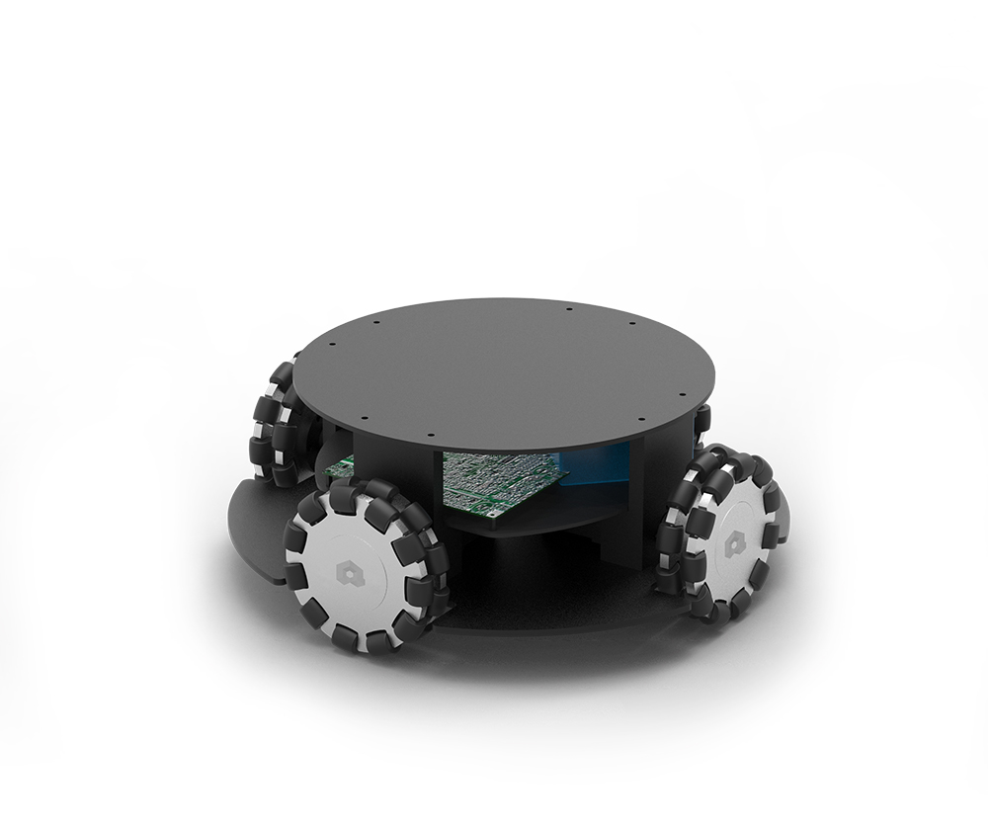
2. 研究现状
Notes:
主要装配对象为薄片零件的中心圆孔与腔体零件的阶梯轴。

Slide 10
3. 研究内容及方法
研究目标
完成轮式移动机器人的机械结构设计、建模、运动学、动力学分析
完成机器人控制系统的设计、硬件构建，完成运动控制实验
发表相关的学术论文及撰写毕业论文
Notes:
由于零件实物有一定的敏感性，零件图像均经过模糊处理
如图所示，金丝球焊接头一般为以铜为主要材料的圆柱状引脚，由于人工装配等因素，焊接面存在一定倾角，图像识别的位置与特征实际位置存在一定偏差，且引脚轮廓反光较强，对检测的稳定性有一定影响。

Slide 11
3. 研究内容及方法
研究内容
针对课题背景，调研国内外研究现状、技术难点及研究意义。
对轮式移动机器人的机械结构部分进行设计、建模、运动学、动力学分析，选择合适的伺服电机、减速器等部件。
机器人控制系统设计、构建；机构运行及控制系统实验。
Notes:
检测系统如图所示。视觉检测模块主要由光源、远心镜头以及CCD相机构成。最终目的是准确定位零件特征，为装配机器人输出零件位置信息。
OpencCV是一个开源计算机视觉库，由一系列C函数和少量C++类构成，同时提供了多种计算机语言的接口，实现了图像处理的很多通用算法，在计算机视觉领域应用广泛；MIL是由加拿大Matrox公司开发的计算机视觉解决方案其功能函数经过优化，性能稳定且高效。

Slide 12
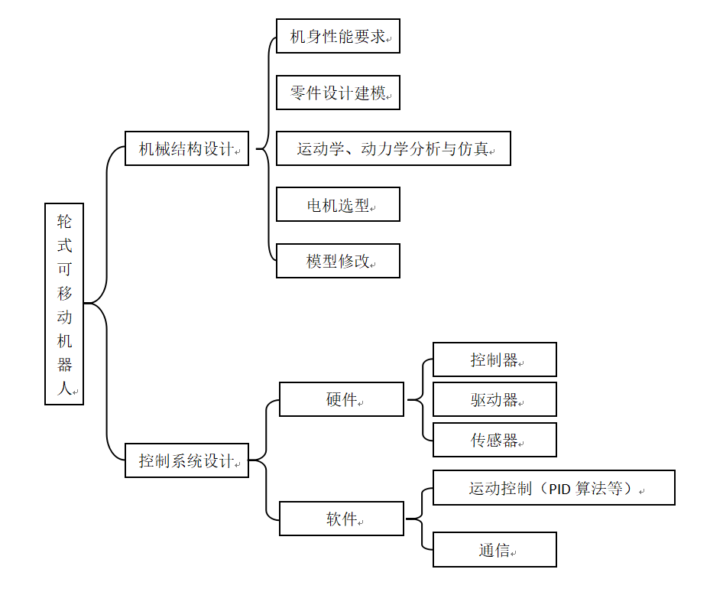
3. 研究内容及方法
技术路线
Notes:
首先需要获取原始图像。通过搭建由LED光源、CCD相机、远心镜头、图像采集卡以及计算机组成的视觉检测系统。通过平滑、形态学滤波、阈值化等操作对图像进行预处理。之后利用Canny算子等对目标进行边缘提取。通过模板匹配的方法识别零件的主要特征，根据特征之间的相对位置关系细分感兴趣区域，之后在较小的ROI中对待识别特征进行精确定位。
微观特征的精确识别包括对原始图像的获取，图像预处理，目标边缘提取，目标零件主要特征识别以及待识别特征定位等步骤。对微小型零件的特征进行准确识别，首先要考虑影响图像检测的普遍因素，如光源以及图像采集模块的性能，可通过采用工业级LED光源、采用远心镜头以及CCD相机以减小原始图像的噪声。获取原始图像后要对图像进行预处理，如图像滤波，阈值化等操作；之后对目标零件进行边缘提取，并识别零件主要定位特征。通过对不同边缘识别技术的对比，本研究拟采用Canny算法进行边缘识别并通过模板匹配法实现主要特征的快速定位。最后根据零部件特征的相对位置划分较小的感兴趣区域可对待识别特征进行精确定位。
线性滤波主要通过高斯滤波形态学滤波主要指膨胀、腐蚀、开（先腐蚀后膨胀，消除小物体）、闭（先膨胀后腐蚀，排除小型黑洞）运算

Slide 13
4. 关键性问题及创新点
关键性问题
轮式可移动机器人机械结构设计建模及分析
控制系统设计及构建
Notes:
①通过工业级LED光源对零件进行打光，使用CCD相机进行图像采集，注意调整光照强度使零件的特征与背景的对比明显；
②图像处理实验，分析比较各种图像处理方法的处理效果，选择最佳方案；
③将实验测量值与工厂提供的数据进行比对，改进识别算法，提高精度。

Slide 14
创新点
轮式移动机器人与多个传感器组合，包括IMU、摄像头等、为雷达预留安装位置及接口，为以后继续开发各项功能做好了充分的准备，如自主定位、建图、导航等；
本研究通过ADAMS进行动力学仿真，在满足机身性能要求的前提下，拥有较好的安全性、可靠性、可维护性、较好的外观，达到定制品的制造水平；
驱动系统拟采用双驱动力桥正弦控制电路。

Slide 15
5. 研究计划及相关实验结果
研究计划 2017年11-12月：查阅文献等资料，机械结构设计、运动学、动力学分析，行进机械动力学仿真，进一步学习ADAMS及相关软件； 2017年12月—寒假：进行控制系统设计与仿真； 2018年2-8月：控制系统实验、学术论文撰写； 2018年9-11月：改进与毕业论文的撰写； 2019年12月以后：毕业论文提交。 上述各阶段工作安排，也可以穿插进行，以便于及时调整与安排。
Notes:
图中为所拍摄零件图像的图片，左图为经图像处理后的效果图。实验的结果为能较好的匹配零件特征。
这是有一定缺陷的零件图片，左图为效果图。如图所示，通过图像处理后仍能较好匹配存在一定缺陷的零件特征。

Slide 16
5. 研究计划及相关实验结果
通过研究实验，设计一套轮式可移动机器人的机械结构及其控制系统，达到一定的性能要求；并对一些不定因素提出有效解决方案。
发表学术论文1篇，完成毕业论文。
Notes:
图中为所拍摄零件图像的图片，左图为经图像处理后的效果图。实验的结果为能较好的匹配零件特征。
这是有一定缺陷的零件图片，左图为效果图。如图所示，通过图像处理后仍能较好匹配存在一定缺陷的零件特征。

Slide 17
谢谢观看！
请各位老师批评指正！

